Slide 1

PROJET KIKATOU
Fournitures de matériel et de prestations dans l’événementiel

Slide 2
Présentation de l’équipe
Laurent GRIMALDI
Ingénieur d’étude
Développeur JEE full-stack
Carole MINHONDO
Ingénieur d’étude Mainframe
Développeur JEE full-stack
Amandine PIOMBINI
Développeur JEE full-stack en alternance chez HENIX
Alain QUACH
Ingénieur d’étude Mainframe
Développeur JEE full-stack
Julien STEFANKA
Développeur JEE full-stack en alternance chez E-DEAL
Denis WILLARD
Chef de projet Logiciel
Développeur JEE full-stack

Slide 3
Présentation du projet
PRESENTATION
La société KIKATOU est une société qui loue du matériel et fournit des prestations dans le domaine de l’événementiel en Ile de France.
MISSION
Dans le cadre de sa nouvelle politique de marketing, la société souhaite développer son activité, par l’intermédiaire d’un e-commerce.
BESOIN
Mettre en place une solution e-commerce pour faciliter la location des fournitures matérielles et des prestations, et offrir des fonctionnalités de supervision (administration du site).

Slide 4
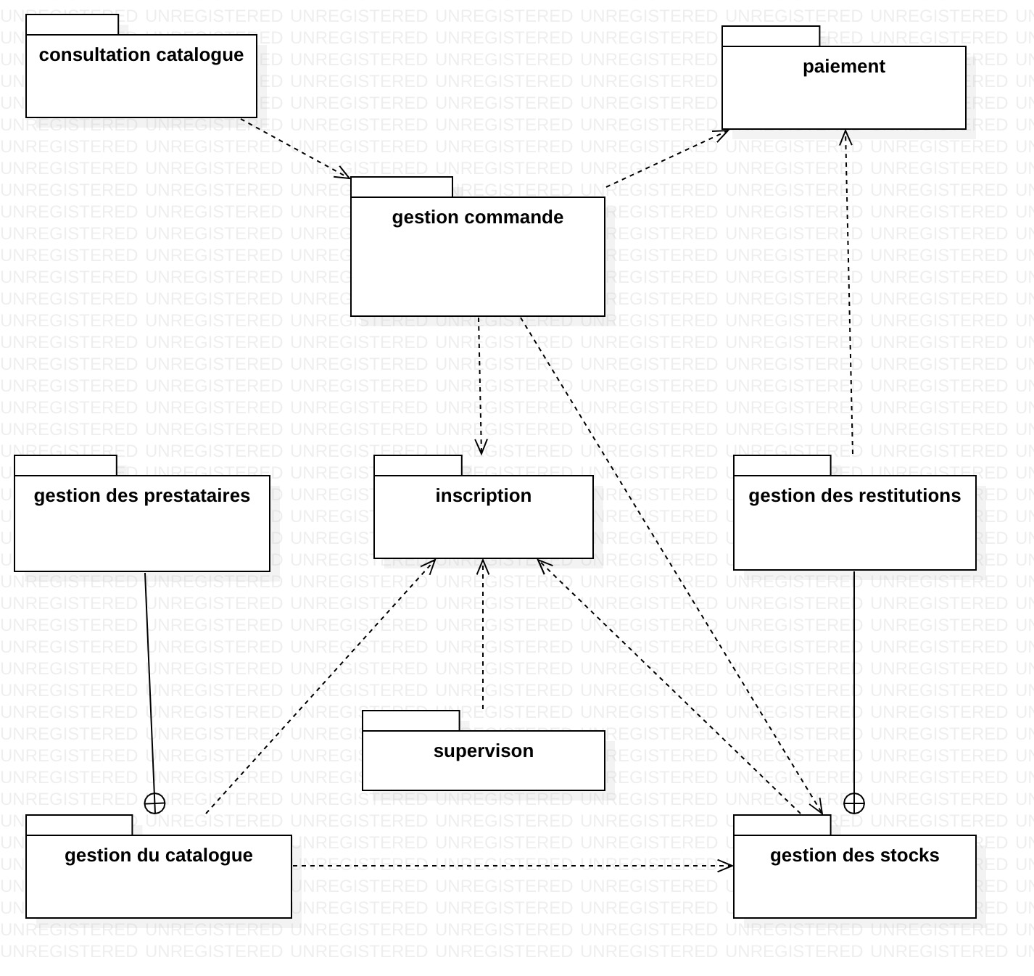

Slide 5
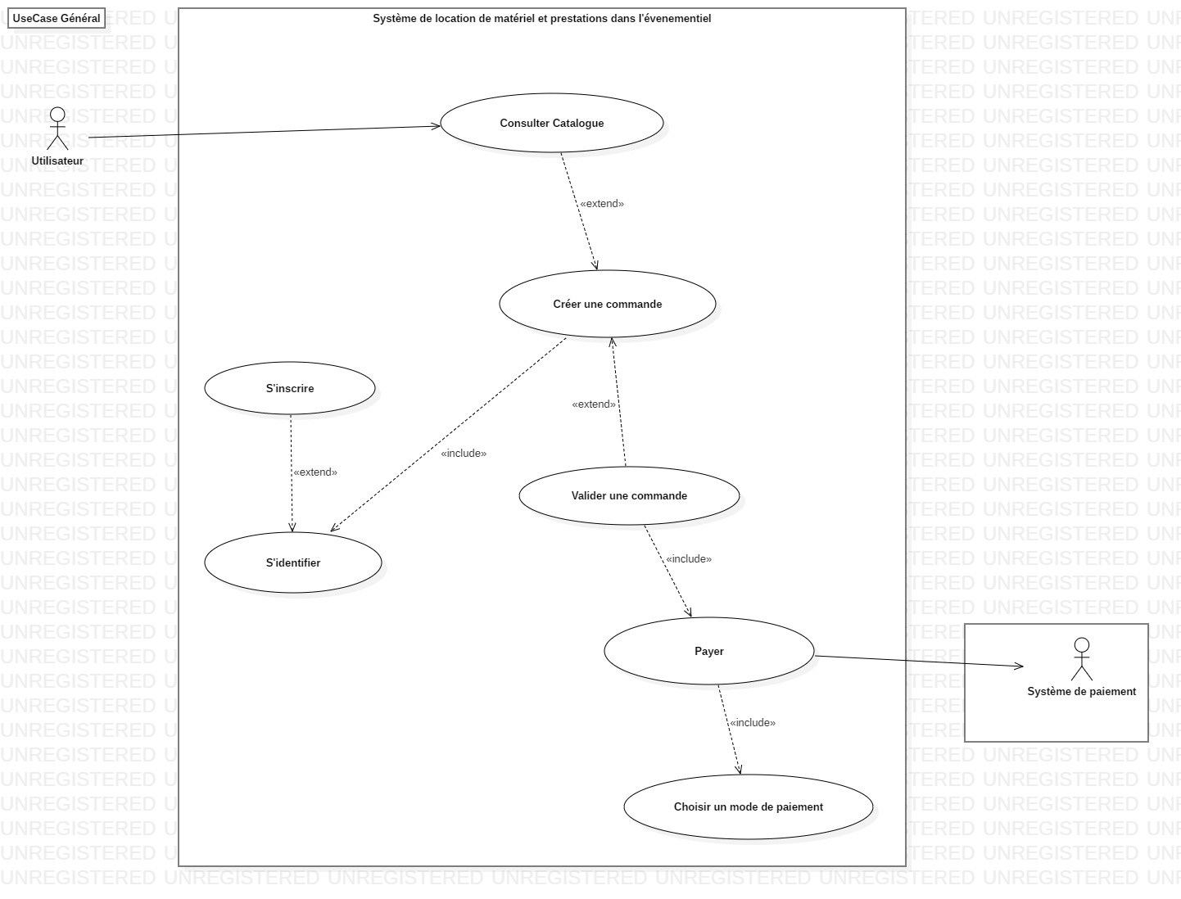

Slide 6
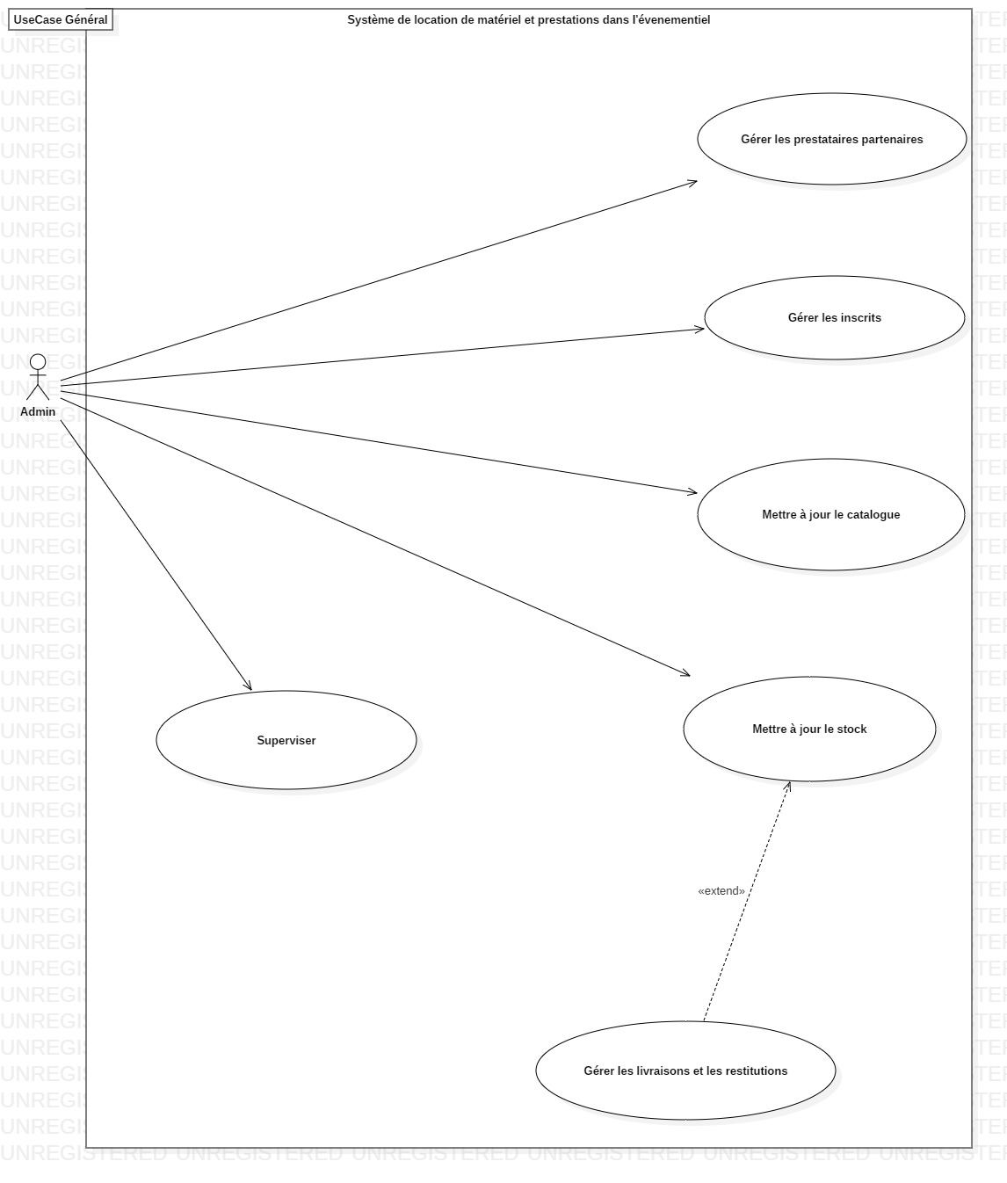

Slide 7
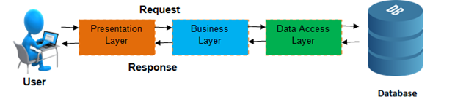
Choix d’architecture
Architecture 3 tiers
Couche DAO
Accéder à la base de données.
Couche Business
Permettre de spécifier les règles métiers définies selon les besoins du client.
Couche Présentation
Décrire le rendu visuel perceptible par l’utilisateur.
(xhtml bootsTrap-bootsFaces)

Slide 8
Objectif du Sprint
Réaliser l’infrastructure du site
Proposer une interface simple et fonctionnelle
Implémenter les fonctionnalités centrales du site
Fournir un livrable opérationnel

Slide 9
Moyens humains
6 développeurs
Charge totale : 50 jours hommes

Slide 10









Moyens techniques

Slide 11
Méthodes
Méthode de travail
Conception de l’architecture du projet
Incrémentation des fonctionnalités
Verticalité de travail : un développeur prend en charge une fonctionnalité de bout en bout
SCRUM allégé
Un tableau de bord récapitulant les tâches à accomplir et leur statut (a faire, en cours, terminée)
Une réunion quotidienne pour connaitre l’avancement des membres, les difficultés qu’il rencontre et le sujet sur lequel ils vont travailler.

Slide 12
Résultat
Une application
Graphique
Accessible
Ergonomique
Fonctionnelle
Evolutive

Slide 13
Démonstration technique

Slide 14
Prochaine incrémentation Améliorations
Augmentation de la sécurité
Complément des règles métiers
Enrichissement graphique du site
Back office plus dense

Slide 15

Merci pour votre écoute

